Slide 1
Chapter 21
Tools for Requirements Management
Instructor: Zhangyi
  Email: SR_homework@163.com

Slide 2
Requirements Management Tool
——前面是以自然语言建立的软件需求规格说明
——基于文档存储需求的方法有若干限制。
——例如：
• 很难保持文档与现实的一致。
• 通知受变更影响的设计人员是手工过程。
• 不太容易做到为每一个需求保存增补的信息。
• 很难在功能需求与相应的使用实例、设计、代码、测试和项目任务之间建立联系链。
• 很难跟踪每个需求的状态。

Slide 3
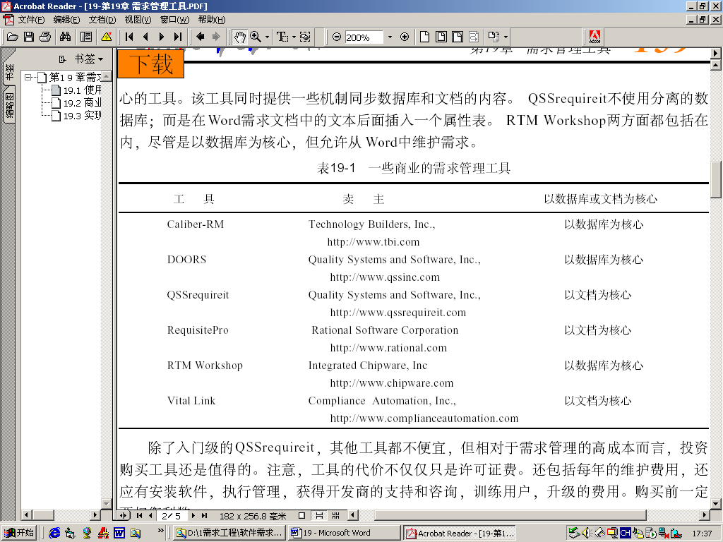
表21.1 一些商业的需求管理工具

Slide 4
21.1 Benefits of Using a Requirements Management Tool
以下是一些工具可以帮你执行的任务：
1) 管理版本和变更
2) 存储需求属性
3) 帮助影响分析
4) 跟踪需求状态
5) 访问控制
6) 与风险承担者进行沟通
7) 重用需求

Slide 5
21.2 Business Requirements
Management Tool
• 下面是一些工具连接例子：
• 在RequisitePro中不仅可以建立需求与Rational Rose的使用实例间的联系，还可以建立与Rational TeamTest的测试实例间的联系。
• DOORS允许建立需求与Rational Rose的设计元素间的联系
• RequisitePro和DOORS能够建立需求与Microsoft Project中的项目任务间的连接。

Slide 6
21.3 Implementing
Requirements Management Automation
选择一个好的工具应考虑的问题：
1) 为需求管理工具定义项目需求。
2) 列出影响决策的10～15个因素。
3) 对步骤 2中列出的因素打分（总计100分）。
4) 获得有关可用的需求管理工具的最新信息，根据影响决策的因素对候选工具排序。
5) 根据给每个因素的加权值来计算每个候选工具的得分，从而确定最合适的产品。
6) 从候选工具的其他用户那里获得一些体会，可以通过在线论坛获得经验，对自己的判断和开发商的投标进行补充。
7) 从候选工具中前三名的开发商处得到评估拷贝。
8) 最好用一个实际的项目来评估工具，不要仅用工具所带的示教项目进行评估。
9) 经过对排名、许可权费、开发商后续支持费、当前用户的输入、工作小组主观印象等的考虑之后做出决定。

Slide 7
非常感谢！

